Slide 1
程序设计大作业

Slide 2
程序设计大作业
实现一个俄罗斯方块主要功能模块
实现附加功能（选做）
个人独立实现

Slide 3
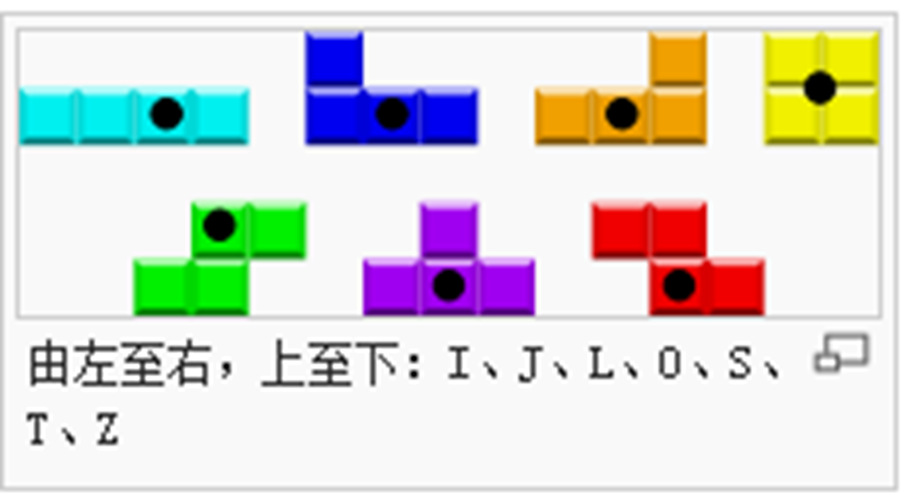
实现思路

Slide 4
实现思路
7种方块及其旋转的表示
总共有7种方块，每种方块根据其旋转情况有4种状态，每种方块的每种状态可以用一个4*4的二维数组来表示。因此可以用一个4维数组来表示所有方块及其状态，
int bricks[7][4][4][4]
两个全局变量type和state，分别表示当前屏幕中的方块类型（7种中的一种）及其状态（4种旋转状态中的一种）

Slide 5
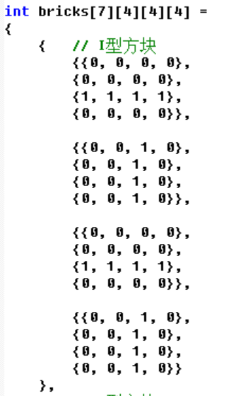
实现思路

Slide 6
实现思路
底部堆砌的方块的表示
底部堆砌的方块用一个二维数组workRegion[20][10]表示:
workRegion [i][j] == 0表示该位置没有方块;
workRegion [i][j] == 1..7分别表示该位置被I、T、L、J、O、S、Z这7种图形所占据。
每次绘制屏幕时都要对二维数组workRegion中的每个元素进行访问，根据workRegion [i][j]的取值来决定相应位置是否需要绘制方块，以及绘制方块的颜色。

Slide 7
实现思路
当前工作区的绘制
workRegion[20][10]存储了底部堆砌的所有方块，bricks[type][state]存储了当前屏幕中正在下落的方块，还需要两个变量posX, posY来表示当前屏幕中正在下落的方块的位置。
绘制屏幕时，先根据workRegion[20][10]绘制底部堆砌的所有方块，然后根据bricks[type][state], posX, posY绘制出正在下落的方块。
其它的所有操作都是对workRegion, type, state, posX, posY等变量进行修改。当然，还用一些变量来表示玩家当前得分以及游戏是否结束等信息。

Slide 8
实现代码
Tetris.cpp
主要实现代码，主要功能模块
LRESULT CALLBACK WndProc(HWND hWnd, UINT message, WPARAM wParam, LPARAM lParam)
Tetris.h：声明

Slide 9
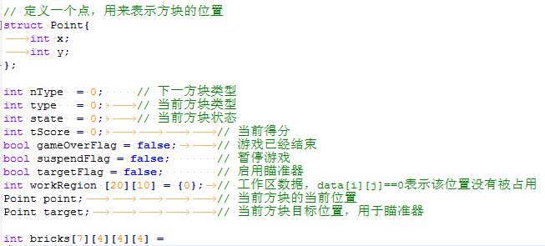
主要数据结构
Tetris.h中

Slide 10
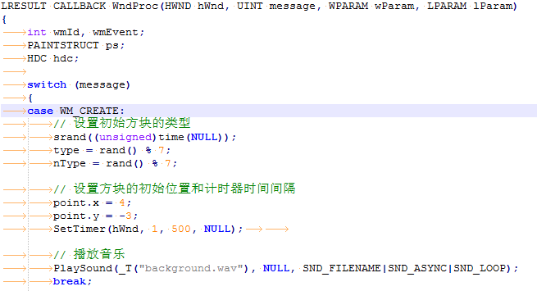
代码解析
Tetris.cpp中

Slide 11
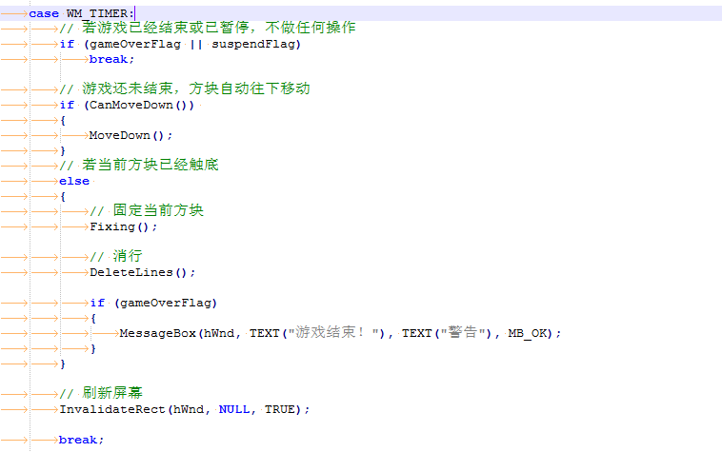
代码解析

Slide 12
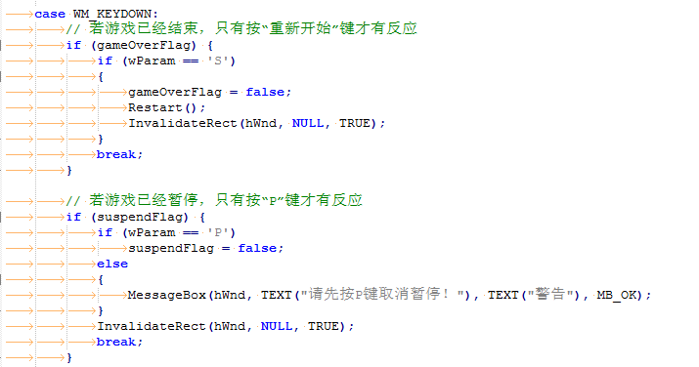
代码解析

Slide 13
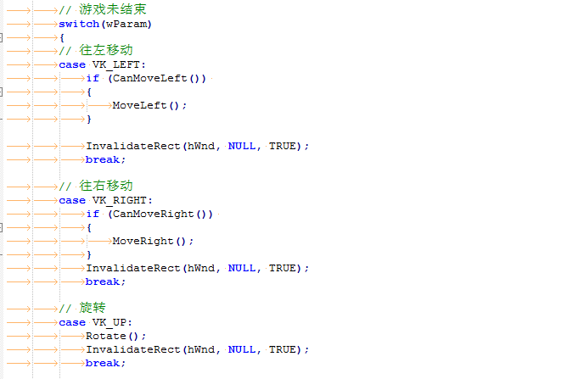
代码解析

Slide 14
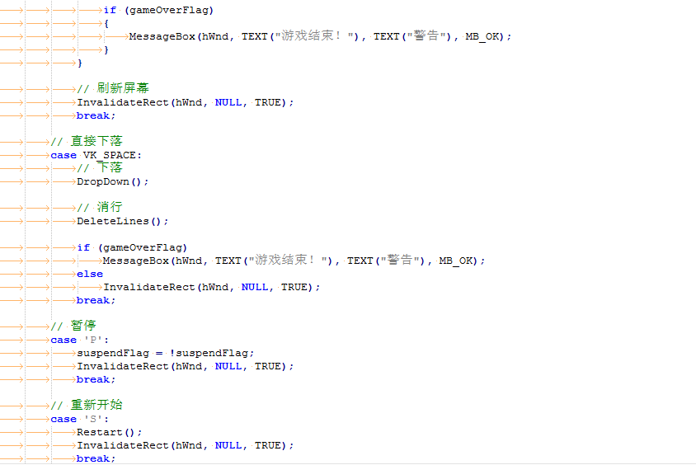
代码解析

Slide 15
需要实现函数
// 判断当前方块是否可以向下移动
bool CanMoveDown()
// 判断当前方块是否可以向左移动
bool CanMoveLeft()
// 判断当前方块是否可以向右移动
bool CanMoveRight()
// 当前方块向下移动
void MoveDown()
// 当前方块向左移动
void MoveLeft()

Slide 16
需要实现函数
// 当前方块向右移动
void MoveRight()
// 旋转当前方块
void Rotate()
// 将当前方块直接下落到最下面的位置
void DropDown()
// 消去一行
void DeleteOneLine(int number)

Slide 17
需要实现函数
// 消行操作
void DeleteLines()
// 判断游戏结束
bool GameOver()
// 重新开始
void Restart()

Slide 18
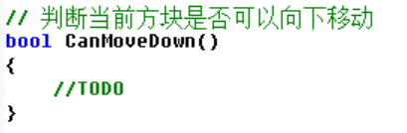
示例

Slide 19
注意事项
旋转当前方块 void Rotate() ：
注意旋转的修正，防止旋转后出界
void DeleteLines()：
注意消行的同时需要更新得分

Slide 20
附加功能
不同难度：
一直以较慢的速度下落对高手而言完全没有挑战性，带给他们一点刺激吧，让玩家可以自由选择难度（难度越高，方块下落速度越快），或者当玩家达到一定分数后难度将自动升级。千万不要让玩家轻而易举地就达到最高级，否则你的游戏会被他鄙视的。
存/读档：
玩家好不容易玩到一个很高分了，但同时自己也有点累了，或者有点别的事请，想过一会再接着玩，怎么办？完全放弃下次从头再来？你是不知道他玩到这一步有多不容易。请为玩家实现一个游戏存/读档功能，让他可以保存当前游戏，下次还可以接着再来。

Slide 21
附加功能
高分排行榜：
记录历史上得分最高的前十名玩家的名字和得分，让这些骨灰级玩家的名字永远镌刻在历史的石碑上，以供世人膜拜。什么？想把你的名字也刻上去？那就自己来冲击高分排行榜吧。
其他：
没有做不到，只有想不到。这就是你的一个小小平台，尽情发挥吧，任何一点小小的改动都有可能成就你的传说。

Slide 22
程序设计大作业
程序所有源代码(可编译执行)
自己编译发布的可执行程序
Word说明文档，所有自己实现源代码以及分析说明过程
可以包含其他源代码的解读和一些拓展功能（选做）

